Slide 1
Detectie plagiarism intrinseca
Ilie Stefan Ionut
GR. 505

Slide 2
Notiuni de baza
Detectia de plagiarism reprezinta procesul automat prin care o anumita lucrare este validata sau nu
Poate fi de 2 feluri:
Intrinseca
Extrinseca

Slide 3
Detectie plagiat intrinseca - caracteristici
Nu necesita corpus la care sa se raporteze
Procesul foloseste ca resurse numai documentul ce trebuie validat
Se bazeaza foarte mult pe stilometrie (analiza stilului de a scrie)
Sau cel putin pe asta se bazeaza lucrarea mea ¯\_(ツ)_/¯

Slide 4
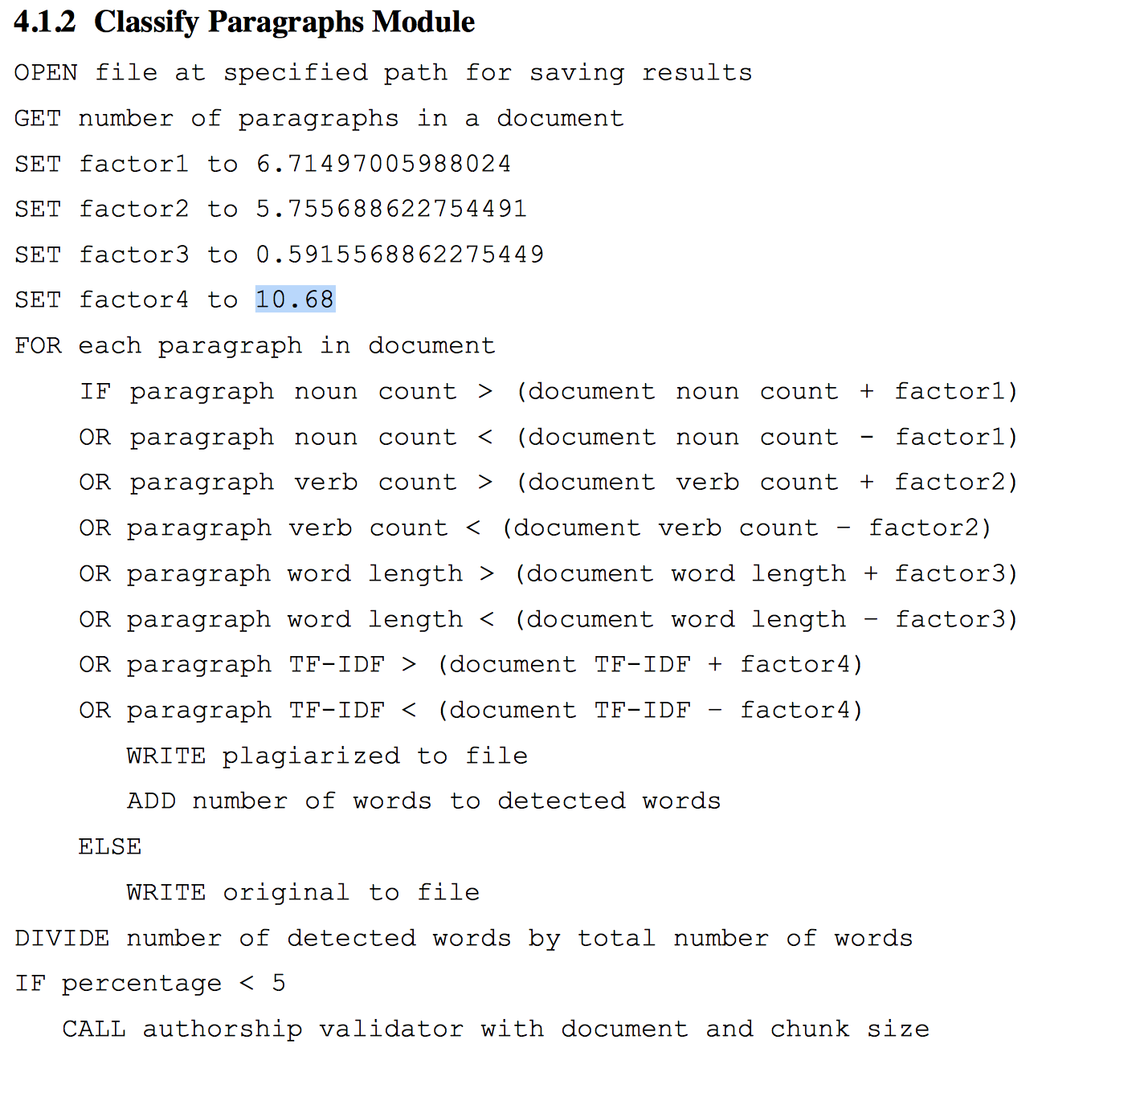
Lucrarea mea
Are la baza -> http://allthesisonline.com/wp-content/uploads/2015/03/FYP-Report_new-Copy.pdf
De ce?

Slide 5
Practic…
Folosim un Tagger pe care il antrenam mai intai pe un corpus-test
Parcurgem documentele unul cate unul
Pargurgem paragrafele 1 cate unul
Tag-uim cuvintele obtinand partile de vorbire
Contorizam nr cuvinte
Contorizam caractere
Contorizam nr cuvinte cel mai putin folosite
Contorizam nr cuvinte/parti de vorbire
Cotorizam datele in count-eri pentru document
Raportam toate acestea la document obtinand procente

Slide 6
Practic…(2)
Comparam rezultatele per paragraf in raport cu cele generale, per document
Ex: daca nr_subst _paragraf_x > (nr_doc_subst+pondere) sau daca tf-idf (nr de cuvinte rar folosite din paragraf ce apartin de nr de cuvinte rar folosite din doc) > media
Posibil sa fie plagiat
Contorizam numarul de cuvinte
Daca numarul de cuvinte posibile plagiate /la nr de cuvinte din doc > 50%
Documentul este plagiat

Slide 7
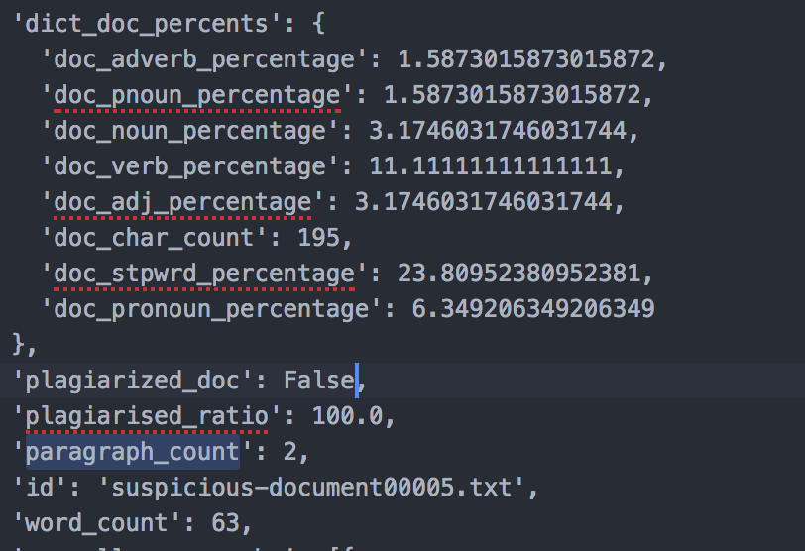
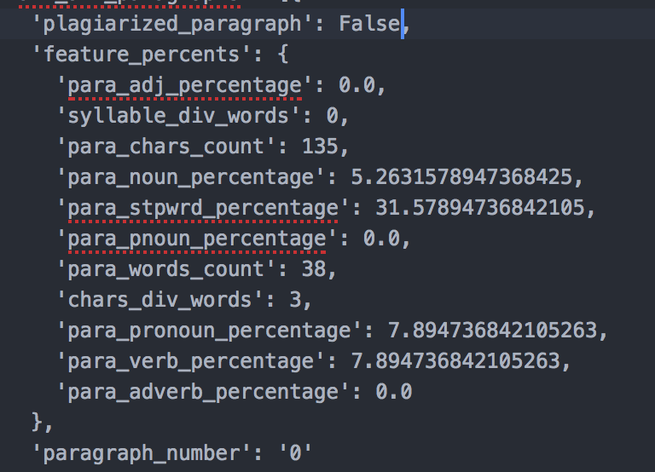
Date

Slide 8
Tehnologii folosite
Python
Librarii:
Nltk

Slide 9
Multumesc pentru atentie!

